Slide 1
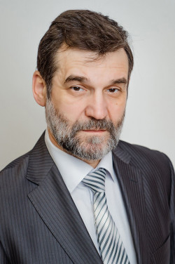
Чудинов Юрий Владимирович
Учитель высшей квалификационной категории
Заслуженный учитель РФ
Почетный работник общего образования РФ
Победитель конкурса лучших учителей ПНПО
Стаж педагогической деятельности 32 года

Slide 2
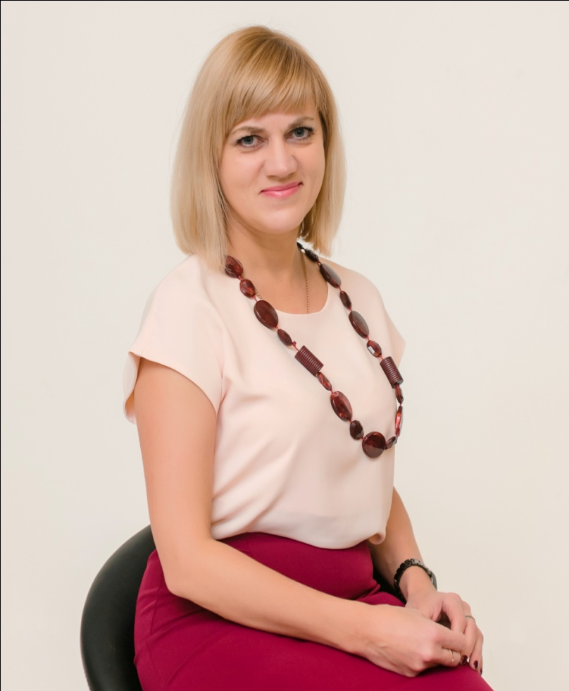
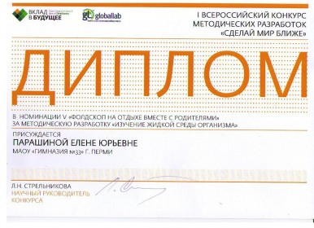
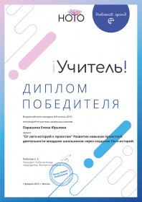
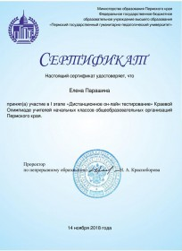
Парашина Елена Юрьевна
Учитель высшей квалификационной категории
Заслуженный учитель РФ
Победитель конкурса лучших учителей ПНПО
Победитель Всероссийского конкурса Рыбаков Фонда 2019
Стаж педагогической деятельности 29 лет

Slide 3
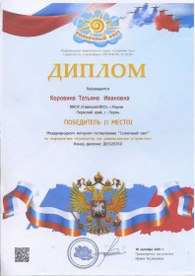
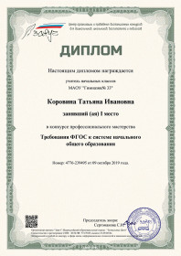
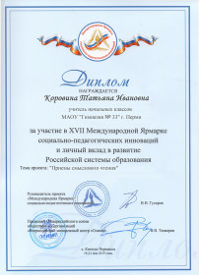
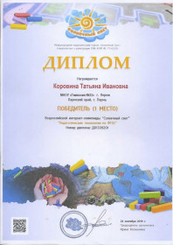
Коровина Татьяна Ивановна
Учитель высшей квалификационной категории
Стаж педагогической деятельности 30 лет

Slide 4
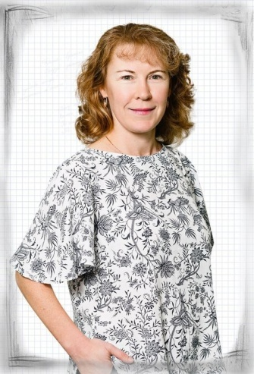
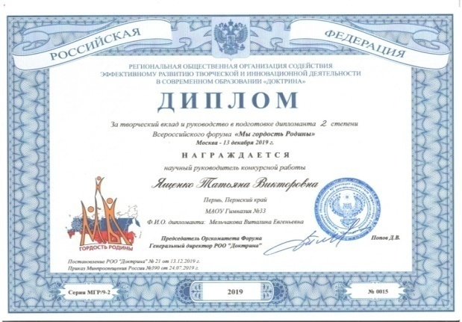
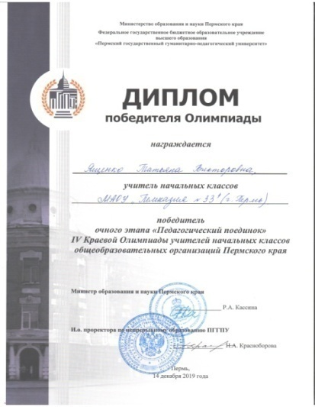
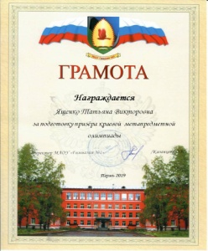
Ященко Татьяна Викторовна
Учитель высшей квалификационной категории
Победитель заочного и очного этапов Краевой олимпиады
учителей начальных классов 2020 г.
Стаж педагогической деятельности 28 года

Slide 5
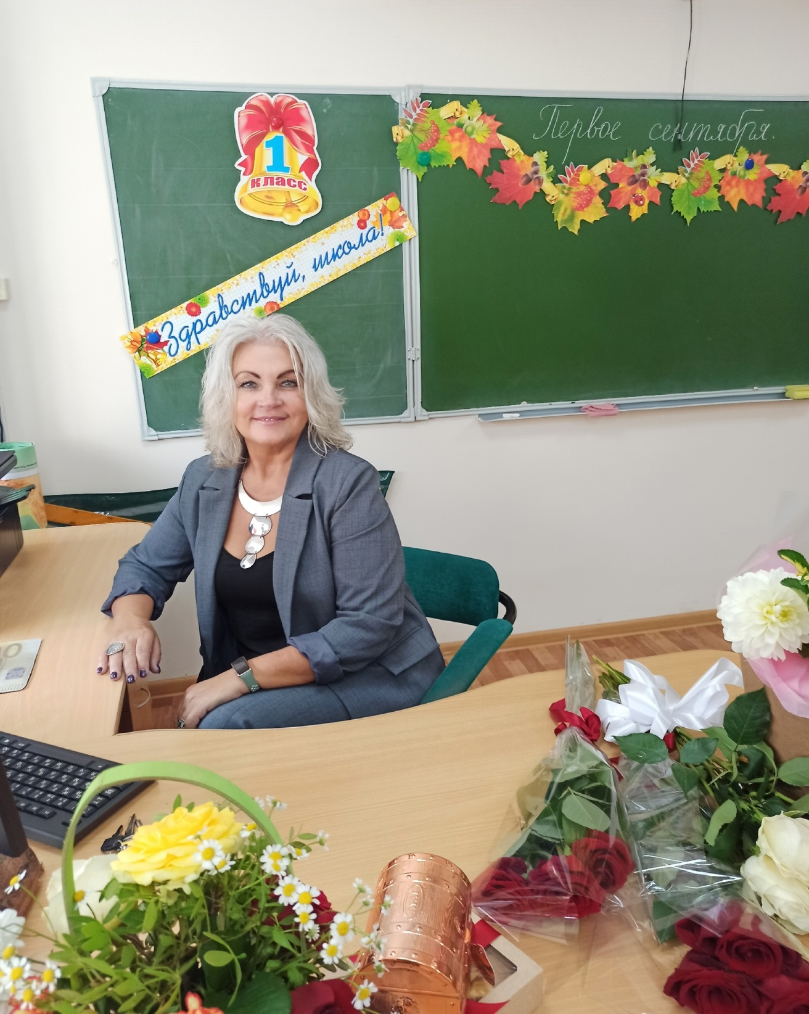
Трудникова
Элина
Николаевна
Стаж педагогической деятельности 39 лет
Призер всероссийского конкурса программно-методических разработок по формированию финансовой грамотности у обучающихся

